Slide 1


Cyberinsecurity:
Segurança e Insegurança da informação
Prof. Dr. Charles C. Miers – PPGCAP/UDESC
16/10/2023

Slide 2

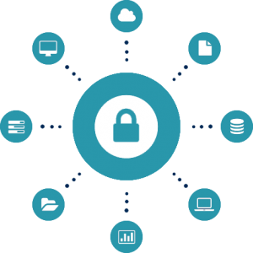
O QUÊ É SEGURANÇA?
A segurança da informação e a segurança de dados parece ser um tema de domínio público...

Slide 3

O QUÊ É SEGURANÇA?
Diferentes entendimentos do quê é segurança:
Interpretação de um diretor
Interpretação de um gerente
Interpretação de profissionais do departamento de TI
Interpretação de um colaborador
Interpretação de um comerciante
Interpretação de um cidadão

Slide 4
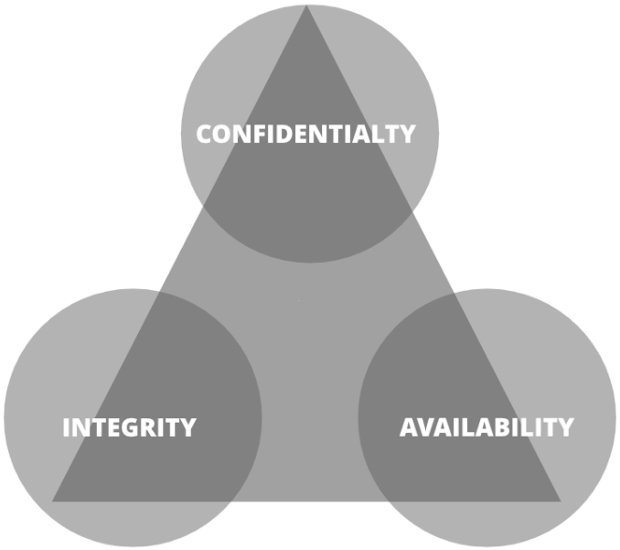
O QUÊ É SEGURANÇA?
Tríade CIA:
Confidentiality / Confidencialidade
Integrity / Integridade
Availability / Disponibilidade

Slide 5
O QUÊ É SEGURANÇA?
Dados só devem ser acessados por quem for comprovadamente permitido
Comprovar que realmente é quem diz ser, comprovando a identidade
Irretratabili-
dade
Confidencialidade
Disponibi-lidade
Os dados devem estar sempre disponíveis para serem acessados pelos usuários legítimos
Integridade
Manter os dados fiéis ao autor real / estado original

Slide 6
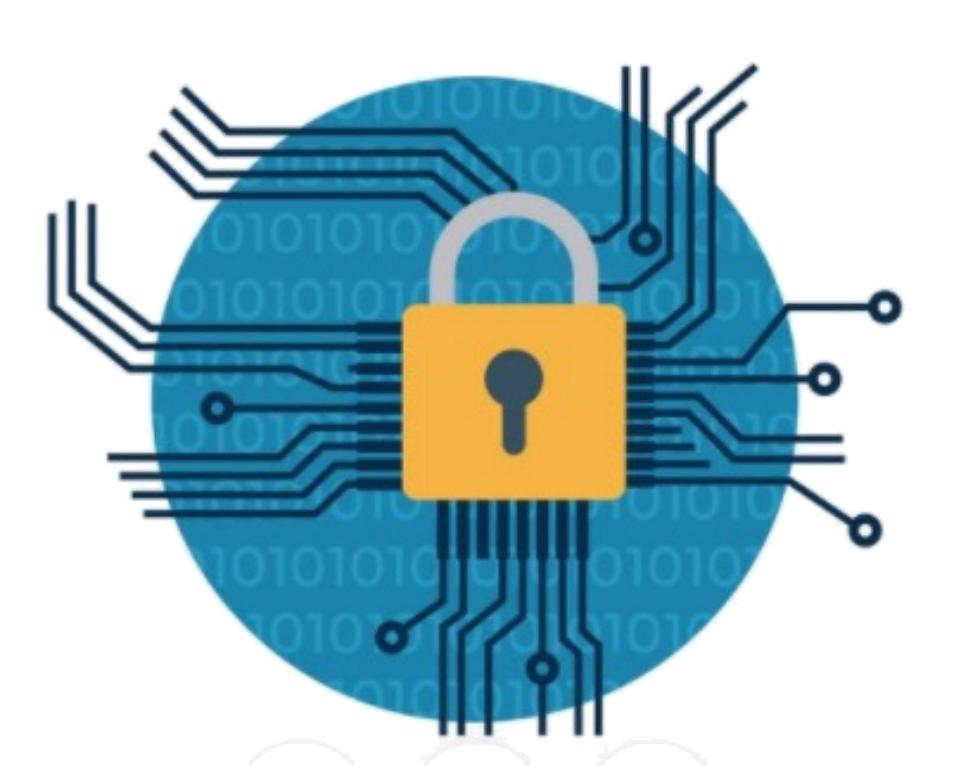
O QUÊ É SEGURANÇA?
Objetivos da segurança:
Reduzir riscos
Manter os riscos dentro dos limites aceitáveis
Economizar dinheiro, através de ações pró-ativas
Estabelecer planos para quando incidentes ocorrerem
Assegurar-se / comprovar a real situação de segurança

Slide 7

O QUÊ É RISCO?
Possibilidade de um ativo sujeitar-se a fatores e incidentes que possam resultar em perdas ou danos, comprometendo a continuidade das atividades de uma organização

Slide 8
O QUÊ É RISCO?
Ativo: algo tem que valor para uma organização
Possibilidade de um ativo sujeitar-se a fatores e incidentes que possam resultar em perdas ou danos, comprometendo a continuidade das atividades de uma organização
Perdas ou Danos:
Consequências
Fatores e Incidentes:
- Vulnerabilidades: fraquezas na segurança
- Ameaças: possibilidade de exploração de vulnerabilidades

Slide 9
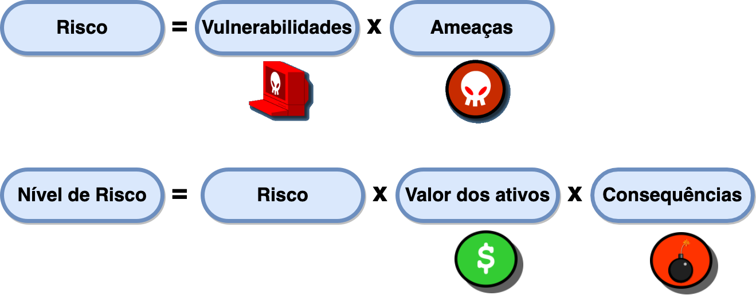
O QUÊ É RISCO?
Se você não puder medir o risco, você não poderá reduzi-lo!

Slide 10
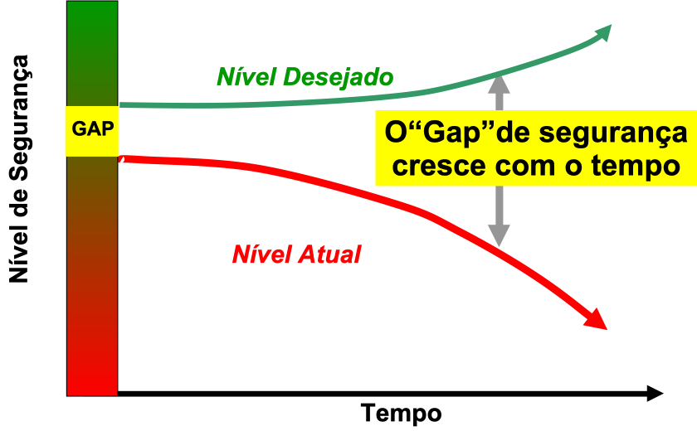
O QUÊ É RISCO?

Slide 11





NORMAS/LEIS/RECOMENDAÇÕES
Diversas e com escopos:
LGPD – Lei Geral de Proteção de Dados
Marco Civil Internet
GDPR - General Data Protection Regulation
HIPAA - Health Insurance Portability and Accountability Act
NIST – Cybersecurity Framework
Família ISO 27000, COBIT, …

Slide 12

COMO MITIGAR OS RISCOS?
Segurança é um processo, não uma ação ou item isolado:
Melhor software do mundo configurado indevidamente gera risco
Pessoas são a parte mais importante e vulnerável desse processo
Previnir, previnir e previnir... Previnir é mais barato e eficiente do que reagir…
Incidentes de segurança IRÃO ocorrer, plano de ação é necessário! Estar preparado e treinado para cumprir planos!

Slide 13
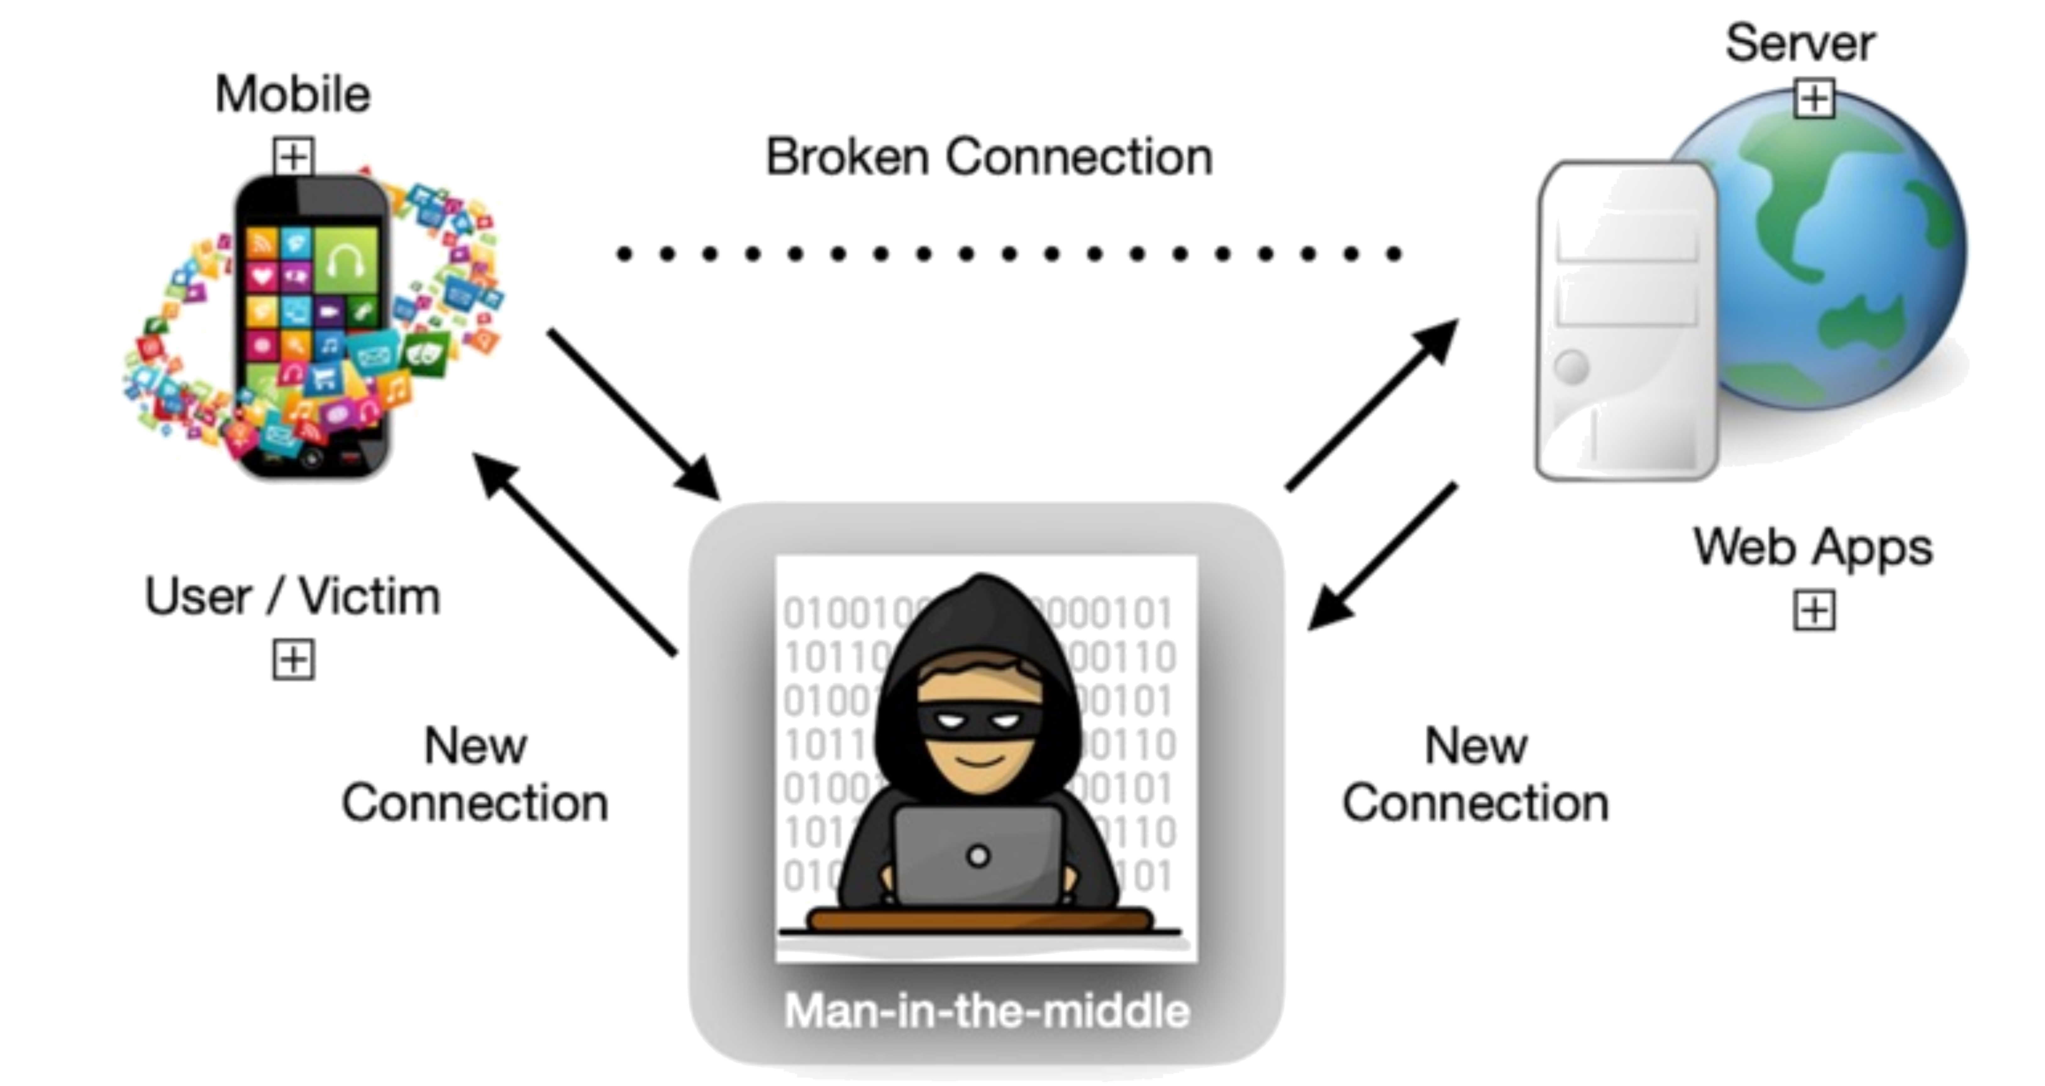
INSEGURANÇA / SEGURANÇA BÁSICA?
Celulares:
Quais informações estão no seu celular?
  O quê você deixa de fazer sem o seu celular?
  O quê um atacante pode fazer com o seu celular?
  Qual seu plano de recuperação na perda ou comprometimento do seu celular?
  Ataques MitM em aeroportos, shoppings, locais públicos, e sua casa!

Slide 14
GERENCIAMENTO DE CRISE
16/10/2023

Slide 15

GERENCIAMENTO DE CRISE
Saber gerenciar crises e estar minimamente preparado para o inesperado é fundamental para mitigar perdas e restabelecer a normalidade no menor tempo possível.
Na apresentação de hoje, falaremos sobre os princípios básicos de gerenciamento de crise e seu processo.

Slide 16
O QUE É UMA CRISE
Evento inesperado: Uma crise somente é desencadeada por um evento imprevisto, como um desastre natural, um acidente grave, um conflito político, interrupção na cadeia de abastecimento, entre outros.
Ameaça significativa: Pode colocar em risco vidas humanas, a reputação da empresa, os ativos, a continuidade das operações.
Urgência e pressão de tempo: A falta de ação ou uma resposta inadequada pode piorar a situação e aumentar o impacto negativo.
Incerteza e falta de controle: A situação é fluida e podem surgir novos desafios a qualquer momento. O controle sobre a situação pode ser comprometido.
Requer a tomada de decisões difíceis: No contexto de uma crise, as decisões a serem tomadas são difíceis e complexas pois podem ter consequências de grande alcance.

Slide 17

CRISE
Situação crítica e imprevista que representa uma ameaça significativa e requer uma resposta rápida e eficaz para minimizar o impacto negativo e restabelecer a estabilidade.
GERENCIAMENTO INTELIGENTE
O gerenciamento inteligente de uma crise implica na leitura de cenário, planificar a situação, preparação, trabalho em equipe (comitê), comunicação efetiva e tomada de decisões estratégicas e assertivas.

Slide 18
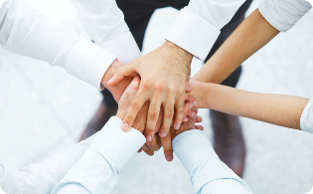



PRINCÍPIOS BÁSICOS
TRABALHO EM EQUIPE
COMUNICAÇÃO
TOMADA DE DECISÃO
ANÁLISE DE RISCO
Envolvimento dos membros da equipe para maximizar a eficácia do gerenciamento de risco.
Manter uma comunicação clara e transparente com todas as partes interessadas no projeto.
Tomar decisões informadas e baseadas em dados, envolvendo todas as partes interessadas.
Analisar os riscos e tomar medidas para conseguir lidar com eles.

Slide 19
IMPACTOS DE UMA CRISE
COMUNIDADE
Negócio
Poder
Marca
Vizinhos
etc
REPUTAÇÃO
PESSOAS
Pessoas
Imagem
Marca
Governo
etc
Vítimas
Empregos
Consumidores
Fornecedores
etc

Slide 20


TIPOS DE CRISE
Natural
Sanitárias
Meio ambiente
Social
Tecnológica
Redes sociais
Econômicas
É o uso das redes sociais para publicações e/ou compartilhamento de Fake News para disseminar informes negativos envolvendo a imagem de uma empresa.
CARACTERÍSTICAS
Normalmente pejorativos
Alta velocidade de disseminação
Sem filtros
Pouco controle

Slide 21
COMITÊ DE CRISE
Responsável por identificar e avaliar os possíveis problemas, definir as estratégias e ações assim como tomar as decisões necessárias a mitigar os impactos negativos, restabelecer e/ou manter a normalidade das operações.
COMPOSIÇÃO
O Comitê tem sua composição variável de acordo com o tipo de crise.
De forma regular participam:
Comunicação;
Assessoria de imprensa
Jurídico
Um membro diretivo, que também atua como porta-voz; e
Representante da(s) área(s) envolvidas.
IMPORTANTE
Numa crise se toma decisão consensada pelo comitê e não por uma pessoa.

Slide 22
BENEFÍCIOS DO GERENCIAMENTO DE CRISE
1
Minimização de impactos
Redução dos riscos de impacto negativo no negócio através de um processo estruturado de gerenciamento de crises.
Economia de Recursos
2
Economia de tempo na tomada de decisão. Assertividade na alocação de recursos financeiros. Escolha das ferramentas necessárias a debelar a crise.
3
Melhoria da qualidade da solução
Comitê de crises bem estruturado com regras simples e claras e com a composição correta (áreas envolvidas e as pessoas corretas e treinadas).

Slide 23
ETAPAS DO GERENCIAMENTO DE CRISE
1
2
3
4
Identificação do Risco
Análise
do risco
Avaliação
do risco
Tratamento
do risco
Identificar possíveis riscos que podem afetar.
Analisar os riscos identificados em termos de suas probabilidades e impactos.
Classificar os riscos de acordo com sua gravidade e determinar sua prioridade para a ação.
Tomar medidas para reduzir a probabilidade ou impacto dos riscos identificados.

Slide 24
SUA EMPRESA E SUAS PESSOAS ESTÃO PREPARADAS PARA GERENCIAR UMA CRISE?
GERENCIAMENTO DE CRISE
16/10/2023

